Slide 1
Mein Traumberuf: Feuerwehrmann
Hannes Geyer

Slide 3
Feuerwehr Logo
Löschen
Bergen
Retten
Schützen

Slide 4
Retten, Bergen, Schützen, Löschen
Der Leitspruch der Feuerwehr
Retten: Menschen werden z.B. aus dem Wasser gerettet
Bergen: Menschen werden z.B. aus dem Auto geborgen
Schützen: z.B. vor Katastrophen
Löschen: Feuer Löschen

Slide 5
1. Berufsbild
Die Einsatzbereiche in einer Berufsfeuerwehr sind vielseitig und fordern gut ausgebildetes, körperlich leistungsfähiges und psychisch belastbares Personal. Feuerwehrarbeit ist Teamarbeit.
Gearbeitet wird im 24 Stunden Schichtsystem, auch an Wochenenden und Feiertagen. Die durchschnittliche Wochenarbeitszeit beträgt 48 Stunden.
Typische Tätigkeiten eines Feuerwehrmannes sind unter anderem:
Brandbekämpfung: Hausbrand, Containerbrand
Leben retten: Autounfall
Tierrettung
Interne Weiter- und Fortbildungen
Wartungsarbeiten an Fahrzeugen und Geräten
Sport

Slide 6
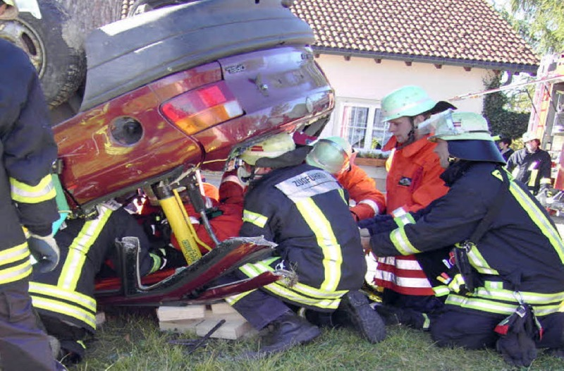
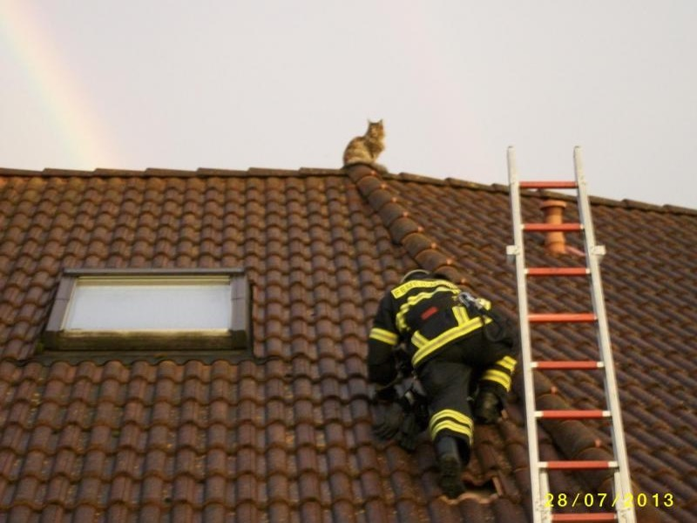
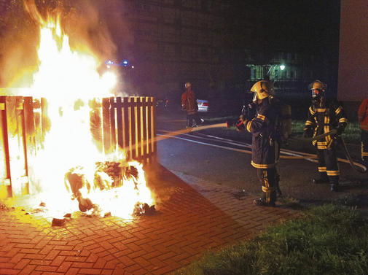

Slide 7
2. Einstellungsvoraussetzungen
für den Beruf eines Feuerwehrmannes in Sachsen sind:
Realschulabschluss
für die Feuerwehr förderliche handwerkliche Berufsausbildung
Höchstalter 31 Jahre
Mindestgröße 165 cm
amtsärztliches Gutachten über die gesundheitliche und körperliche Eignung für den feuerwehrtechnischen Dienst
Nachweis Schwimmstufe
Wehr- oder Ersatzdienst
Besitz Führerschein Klasse C oder
abgeschlossene Rettungssanitäterausbildung oder Rettungsassistent

Slide 8
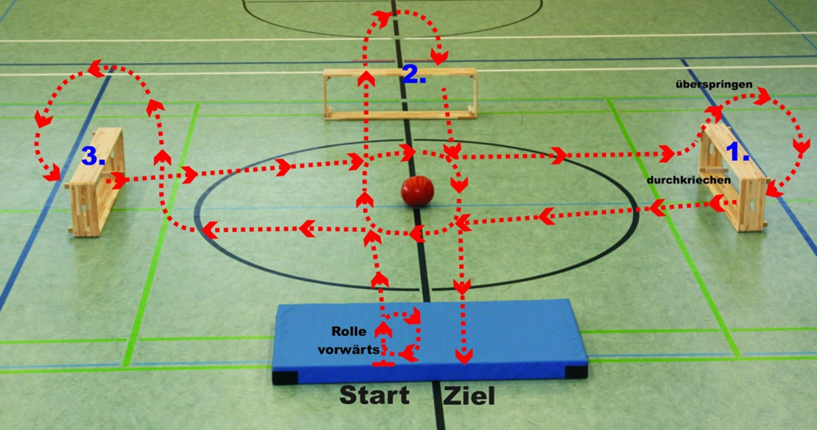
3. Voraussetzungen
1. Sporttest:
100m Schwimmen
15 m Tauchen
Startsprung
100 m Sprint
3000 m lauf
Liegestütz
Situp
Klimmzüge
Kasten-Bumerang-Test

Slide 9
2. Theorie Test:
Deutsch
Mathematik
Physikalisch-technischer Verständnistest
Logik Test
Allgemeinwissen
3. Praxistest
Atemschutzübungsanlage (ohne Atemgerät)
Drehleitersteigen
handwerkliche Grundfähigkeiten

Slide 10
4.Ausbildung
Die Ausbildung zum Feuerwehrmann erfolgt auf Grundlage der Verordnung des jeweiligen Bundeslandes. In Sachsen gilt folgendes:
6 Monate -Einführungslehrgang an der Landesfeuerwehrschule Nardt
15 Monate -Ausbildung zum Rettungssanitäter oder
-Führerscheinerwerb Kl. C
-Praktikum auf einer sächsischen Feuerwache
3 Monate -Abschlusslehrgang mit Prüfung an der Landesfeuerwehrschule Nardt
Während dieser Zeit ist der Berufsstand „Brandmeisteranwärter“

Slide 11
5. Laufbahn u. Weiterbildung
Abhängig von der eingeschlagenen Laufbahn sind die Dienstgrade bei der hauptamtlichen Feuerwehr
Es gibt den mittleren feuerwehrtechnischen Dienst, den gehobenen feuerwehrtechnischen Dienst sowie den höheren feuerwehrtechnischen Dienst.
Dienstgrade beim mittleren feuerwehrtechnischen Dienst:
Brandmeisteranwärter
Brandmeister
Oberbrandmeister
Hauptbrandmeister
Hauptbrandmeister mit Zulage
Für höhere Dienstgrade ist ein Studium erforderlich

Slide 12
Weiterbildungen: Gruppenführer
Zugführer
Maschinist / Maschinist für Drehleiter
Strahlenschutzbeauftragter
Zugführer Gefahrgut
Technische Hilfeleistung
Beauftragter Atemschutz

Slide 13
Nun noch ein kleiner Logiktest.
Was fällt durch das Fenster, ohne das es das zerbricht?
Was war am 6.12.1936 in Berlin?
Wie oft kann man von 100 Eiern 2 wegnehmen?
Da mein Vati Berufsfeuerwehrmann ist, und ich ihn schon oft auf Arbeit besuchte, wurde bei mir das Interesse an diesem Beruf immer größer. Vielleicht habe ich mit meiner Präsentation auch bei dem einen oder anderen von euch das Interesse geweckt.
Danke fürs zuhören.

Slide 14
Quelle: www.sächsischefeuerwehr.de
mein Vati Michael Geyer
Bilder: youtube

